Slide 1


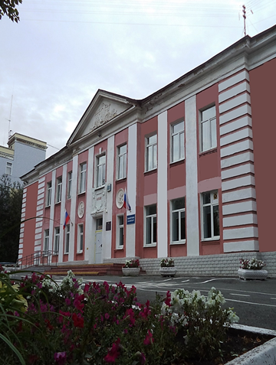


Государственное бюджетное общеобразовательное учреждение Свердловской области
«Екатеринбургская школа № 3,
реализующая адаптированные основные общеобразовательные программы»
Региональный ресурсный центр
по развитию системы сопровождения детей
с интеллектуальными нарушениями,
тяжелыми множественными нарушениями развития на территории Свердловской области

Slide 2




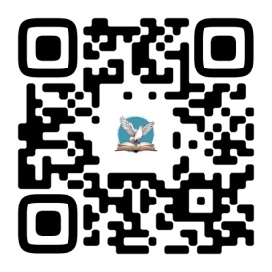
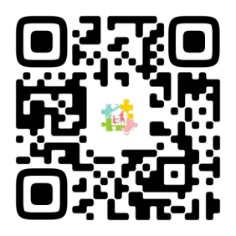
Контакты
Государственное бюджетное общеобразовательное учреждение Свердловской области «Екатеринбургская школа № 3, реализующая адаптированные основные общеобразовательные программы» | Региональный ресурсный центр по развитию системы сопровождения детей с интеллектуальными нарушениями, тяжелыми множественными нарушениями развития на территории Свердловской области
620049, Свердловская область, г. Екатеринбург, ул. Софьи Ковалевской, 10 тел. +7(343) 374-35-03
Сайт: https://ekb3.uralschool.ru/ (раздел: Региональный ресурсный центр)
электронный адрес: ekbschool3@mail.ru |  | электронный адрес: rrctmnr@yandex.ru
Группа в социальной сети «ВКонтакте»
Директор |  | Руководитель
Аксёнова Марина Васильевна |  | Сустретова Лилия Николаевна (+79126217937)

Slide 3

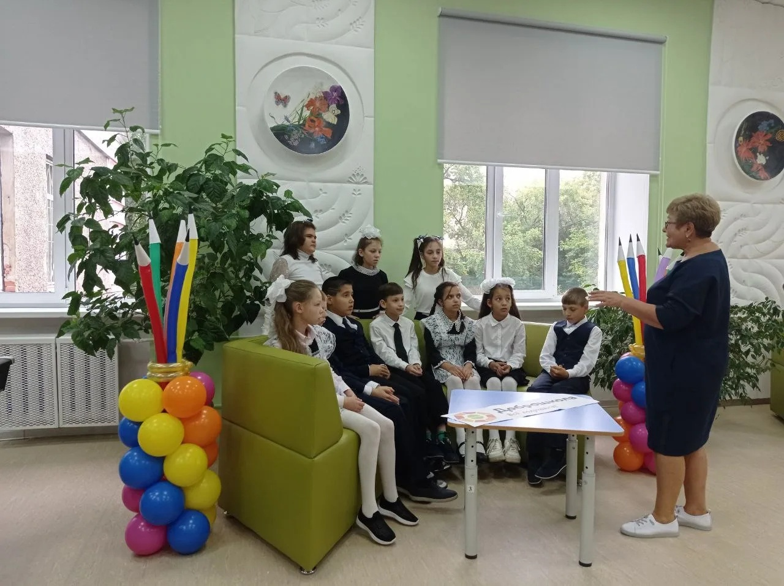
-
Контингент обучающихся в 2025-2026 учебном году
- АООП ОО УО (ИН) вариант 1 – 86
- АООП ОО УО (ИН) вариант 2 – 124
- АООП НОО РАС, вариант 8.3 – 8
- АООП НОО РАС, вариант 8.4 – 10
- АООП НОО НОДА, вариант 6.3 – 2
- АООП НОО НОДА, вариант 6.4 – 1
Всего: 231 обучающийся,
из них 97 обучающихся
на домашнем обучении
.

Slide 4

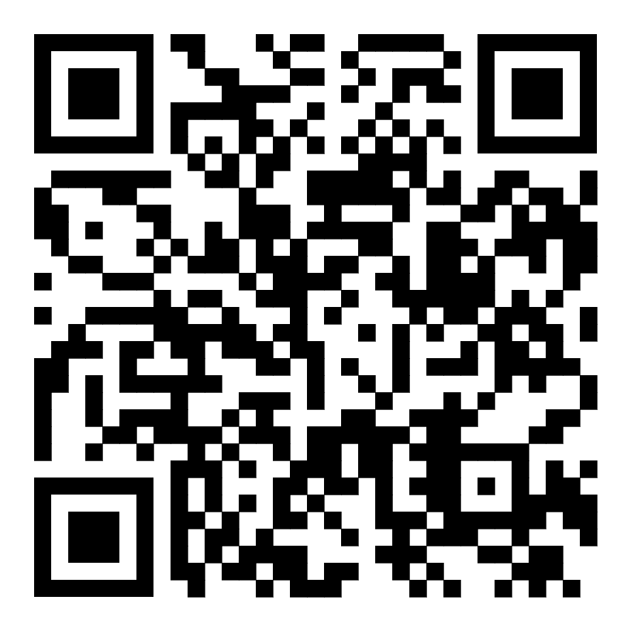
Стратегии с доказанной эффективностью
Подкрепление
Рутины
Визуальная поддержка
Структурирование окружающей среды (визуальные границы)
Функциональная коммуникация
Успокаивающие сенсорные ощущения
Частичное участие
Время на обработку информации

Slide 5
Алгоритм работы с обучающимся по программе 8.4
Формирование и развитие навыков коммуникации
Формирование БУД, в том числе учебного поведения
Формирование бытовых навыков
Формирование навыков самостоятельного досуга
Формирование жизненных компетенций
5. Формирование навыков письма, чтения, счёта
Формирование академических навыков
Разработка СИПР и согласование
с родителями в начале учебного года

Slide 6
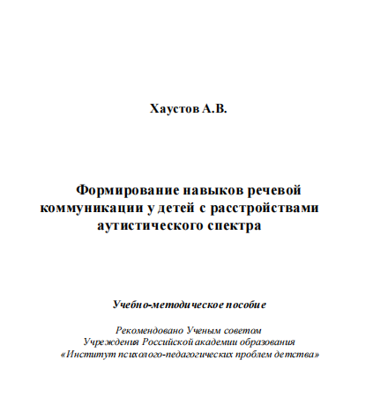
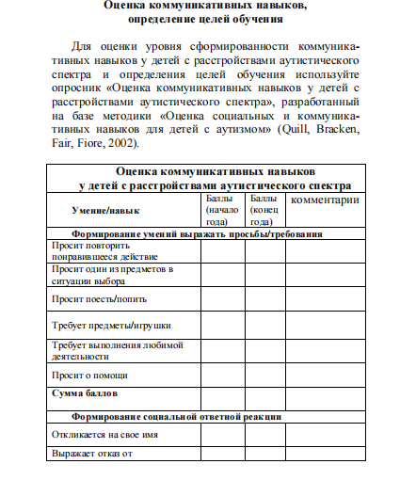
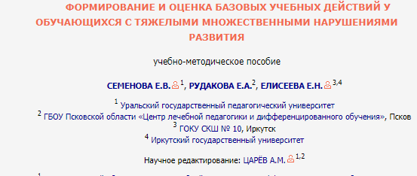
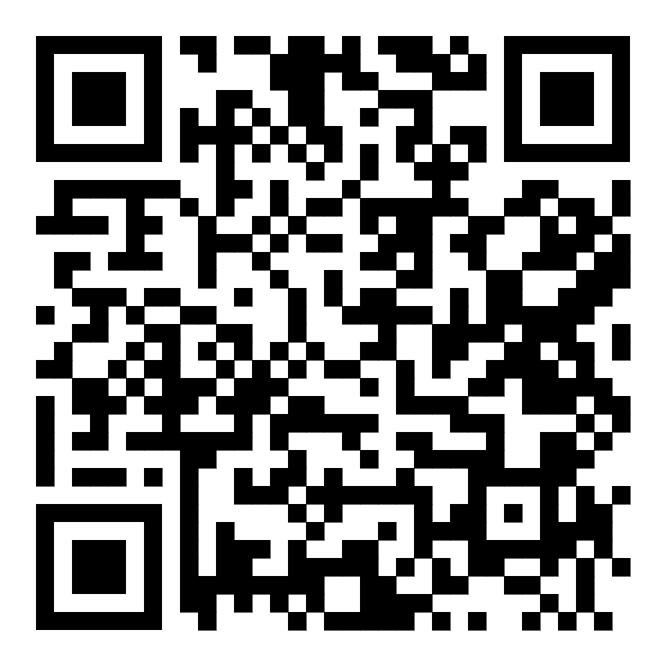
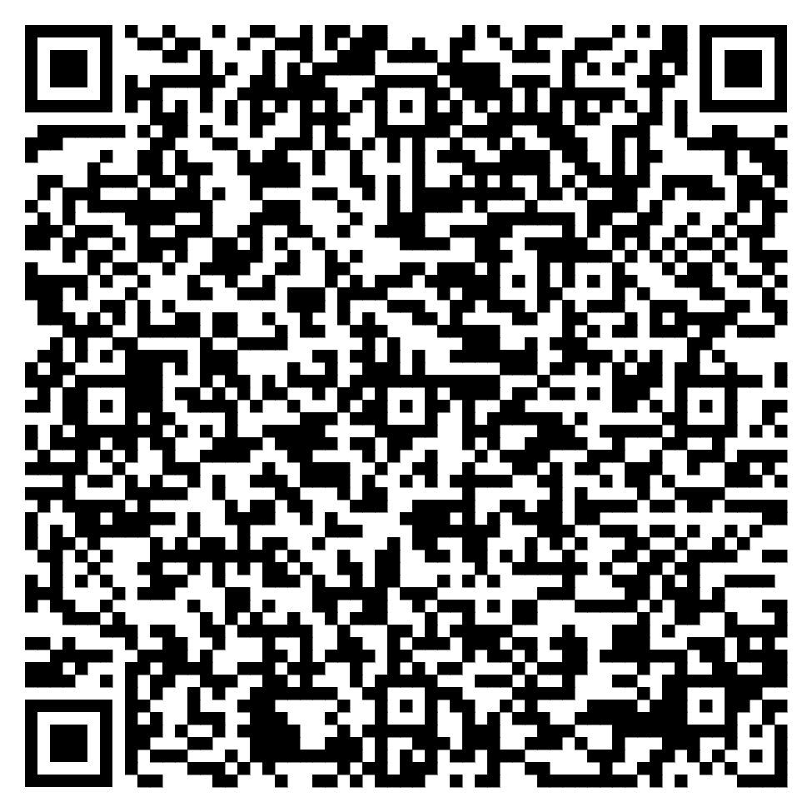
Формирование навыков коммуникации
Альтернативная и дополнительная коммуникация

Slide 7
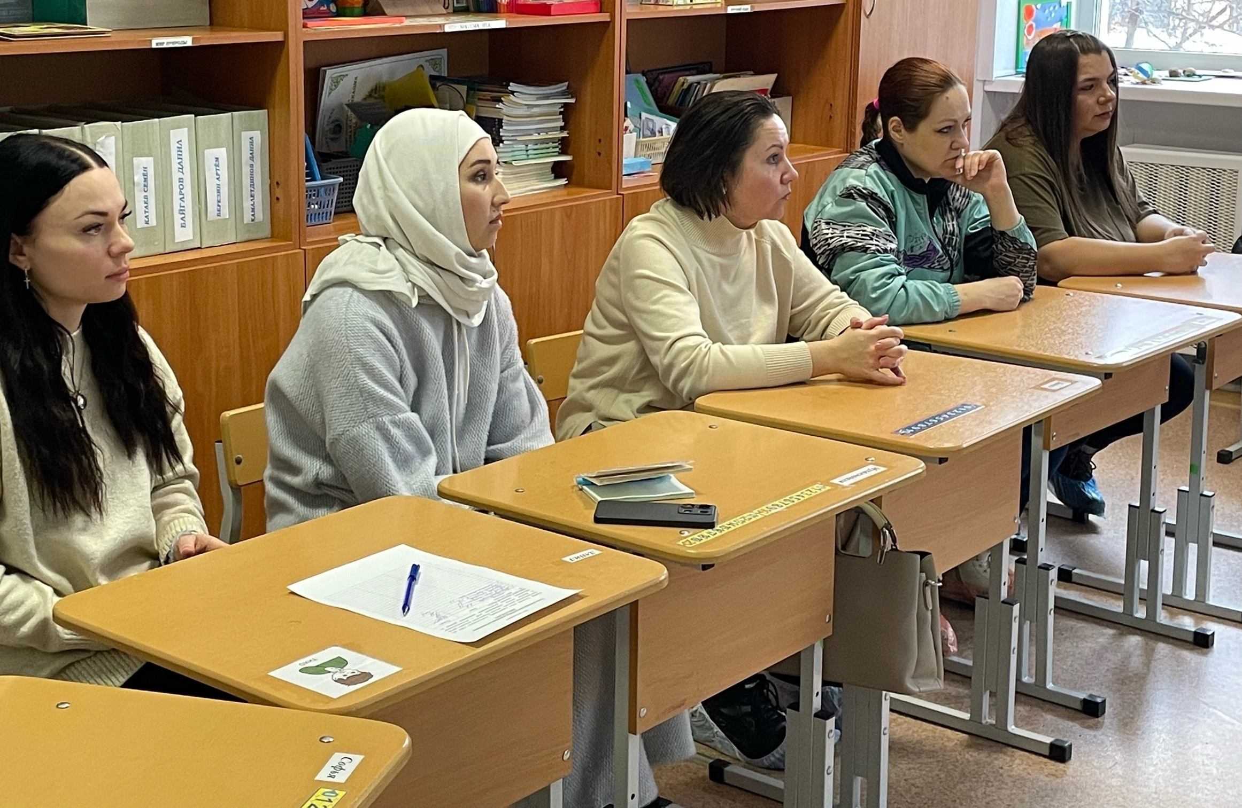
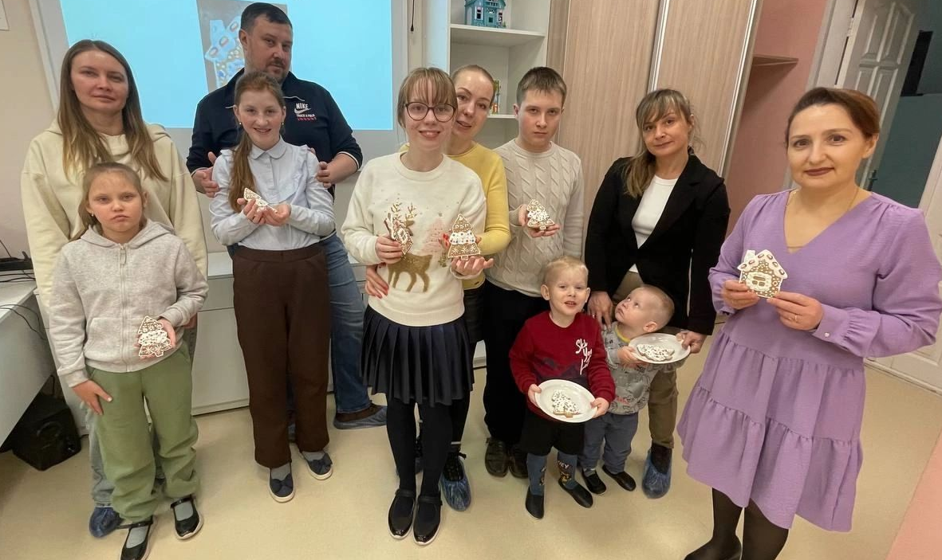
Сотрудничество семьи и образовательной организации
Психологическая помощь семье
Выстраивание партнерских отношений с родителями
Обсуждение СИПР с родителями
Обеспечение условий реализации ИУП разными специалистами при обучении на дому

